Slide 2
PROCESO DE SELECCIÓN
2025
LICENCIATURA EN ADMINISTRACIÓN FINANCIERA

Slide 3
Licenciatura en Administración
Financiera

Slide 4
Oferta Académica
En la Facultad de Contaduría y Administración contamos con una amplia OFERTA ACADEMICA (9 licenciaturas) mismas que podrás encontrar en la página
https://fca.uaq.mx/

Slide 5
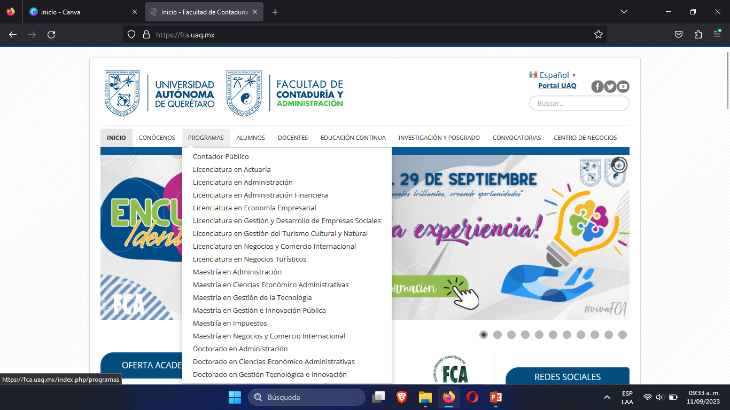

Slide 6
“La persona que quiere salir adelante no tiene excusas, Si tiene que madrugar, madruga. Si tiene que ahorrar, ahorra. Si tiene que estudiar estudia. Si se cae, se levanta.”
Anónimo

Slide 7
Historia
La Licenciatura en Administración Financiera es un programa que se creó en 2009 y se ofertaba de forma anual y a partir de 2023 se comienza a ofertar semestralmente.

Slide 8
Objetivo de la Licenciatura
La Licenciatura en Administración Financiera fue creada para la formación de profesionistas que sean capaces de aplicar sus conocimientos en las área económico administrativas, legales, operativas y de negocios de las diferentes organizaciones tanto públicas, privadas y sociales, mostrando liderazgo como emprendedores, optando por la innovación en sus negocios independientes e impulsando el emprendimiento de ideas propias y de negocios necesarios en el mercado, de tal forma que puedan diseñar, implementar y evaluar los recursos mediante presupuestos y planes estratégicos, buscando siempre la máxima rentabilidad y el funcionamiento armónico de la empresa, para tomar decisiones adecuadas y así alcanzar los objetivos marcados por la organización.

Slide 9
Para el cumplimiento de los objetivos en la formación de los Administradores Financieros se debe observar lo siguiente: Visión y Misión.

Slide 10
Misión
Generar, implementar y actualizar las estructuras de formación para desarrollar profesionales con los conocimientos y experiencias necesaria en las áreas económico administrativas, legales, operativas y de negocios de las diferentes organizaciones (privadas, publicas y sociales) mediante programas de estudio congruentes con la realidad del entorno económico, administrativo, político y social que sean convenientes para que puedan interactuar, innovando y creando el liderazgo, la competitividad y el compromiso social con los valores y principios aceptados universalmente.

Slide 11
Visión
La formación de nuestros profesionales debe asegurar su permanencia y desarrollo integral con programas educativos, culturales y deportivos reconocidos por su gran calidad, con los que se debe de generar, aplicar y actualizar los conocimientos y procesos necesarios para consolidar la estructura personal que logre la obtención de excelentes resultados en la dirección y administración de las diferentes entidades organizacionales.

Slide 12
Mapa Curricular
La Licenciatura en Administración Financiera tiene una duración de cuatro años y medio repartidos en 9 semestres.
Durante este periodo los estudiantes deberán de acreditar diversas materias las cuáles en total suman 381 créditos, divididos en cuatro ejes de formación académica:

Slide 13
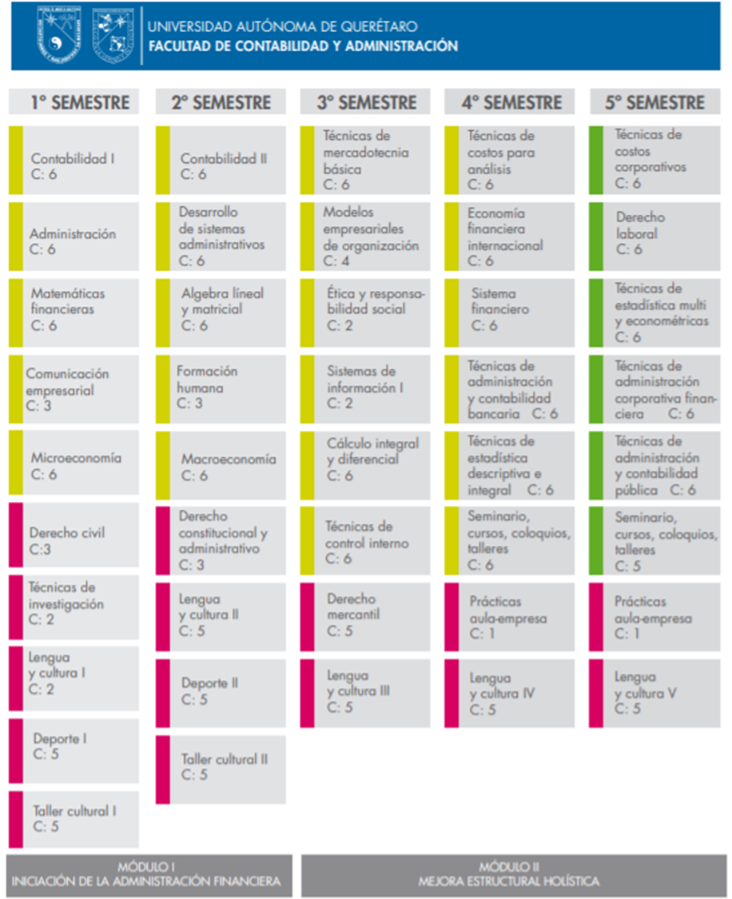
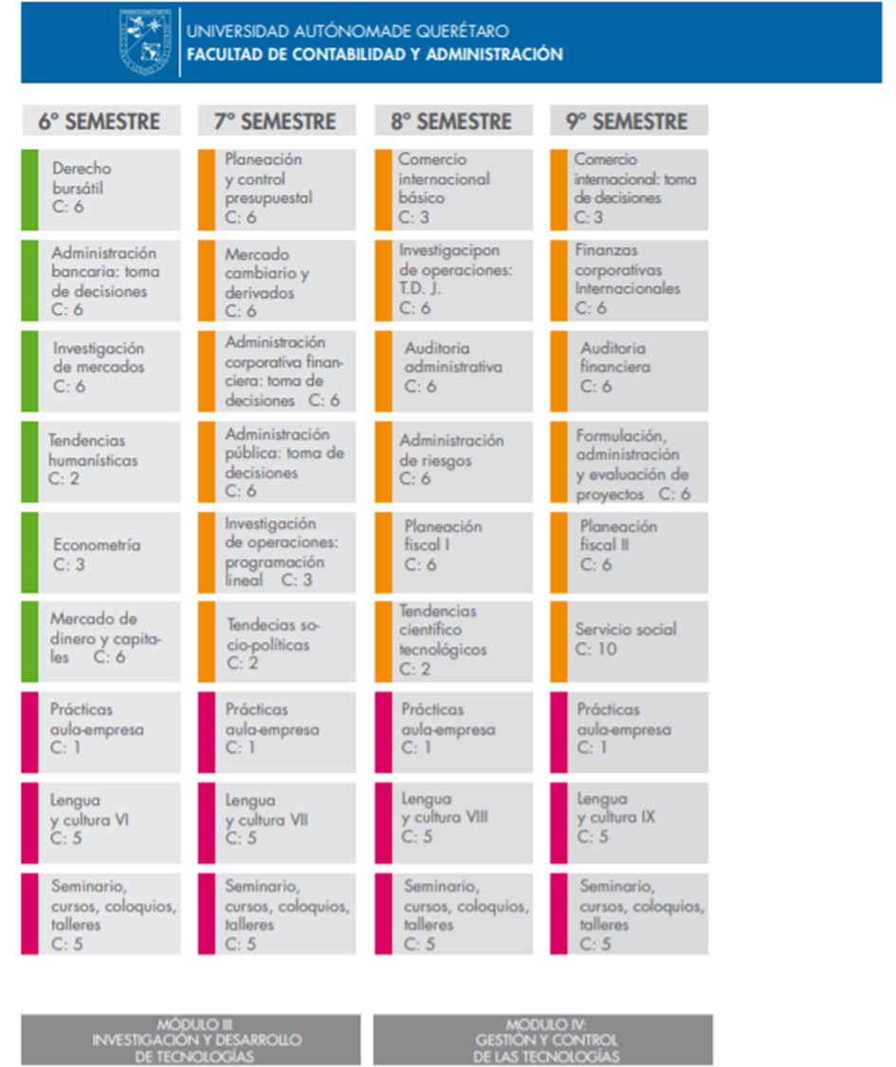

Slide 14
Perfil de Ingreso
El alumno debe de poseer los conocimientos básicos de contabilidad, administración, derecho, informática y economía.
Facilidad para comunicarse e integrarse como elemento de un equipo de trabajo.
Habilidades para relacionarse y negociar situaciones cotidianas.
Aptitud para formular análisis y síntesis básica de los fenómenos del entorno, humanista, social, político, científico y tecnológico de México y del mundo globalizado.

Slide 15
Perfil de Egreso
El alumno podrá predecir los cambios en las variables económicas y financieras que le permitan gestionar, obtener y destinar los fondos que un individuo u organización requiere por medio de un dominio matemático, estadístico, informático, administrativo y contable de la información.
El alumno tendrá conocimientos profundos de administración financiera en materia de banca nacional e internacional y legislación bancaria y bursátil.

Slide 16
Propósito Fundamental
Formar profesionales con la capacidad de ocupar posiciones importantes relacionadas con la planeación estratégica de las organizaciones; definición de objetivos, misión, visión, gestión y control organizacional.

Slide 17
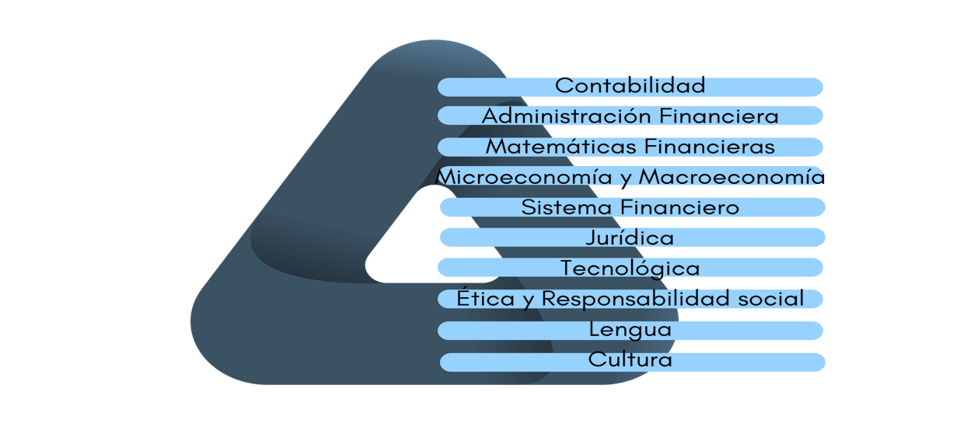
Áreas de Conocimiento

Slide 18
Campo Profesional
Podrán desempeñarse en niveles profesionales y gerenciales en los diversos campos de gestión administrativa y/o tecnológica involucrándose en las operaciones financieras y bursátiles de la banca, con las siguientes funciones:
Gestión administrativa y financiera
Diagnóstico y planeación financiera
Gestión de tesorería
Planteamiento, modelación y evaluación de proyectos de inversión
Gestión de riesgo, de crédito, de mercado y operacional

Slide 19
Campo Profesional
En el área económico administrativa, legal, operativa y de negocio en organizaciones privadas, como:
Del sector comercial
Del sector Industrial
Del sector de servicios
Del sector Financiero
Del sector Tecnológico
Organismos Financieros Internacionales

Slide 20
Campo Profesional
En el área económico administrativa, legal, operativa y de negocio en organizaciones públicas, como:
Gobierno federal
Gobierno estatal
Gobierno municipal
Paraestatales

Slide 21
Campo Profesional
En el área económico administrativa, legal, operativa y de negocio en empresas sociales, como:
Sociedades civiles y Asociaciones Civiles.
Colegios de profesionistas.
ONG (Organizaciones no gubernamentales).

Slide 22
Campo Profesional
También pueden ser grandes emprendedores que opten por la innovación en sus negocios independientes e impulsando el emprendimiento de ideas propias y de negocios necesarios en el mercado como consultor o asesor de diferentes tipos de empresas.

Slide 23
Campo Profesional
En el ámbito académico dentro de instituciones públicas o privadas, como:
Investigador
Docente.

Slide 24
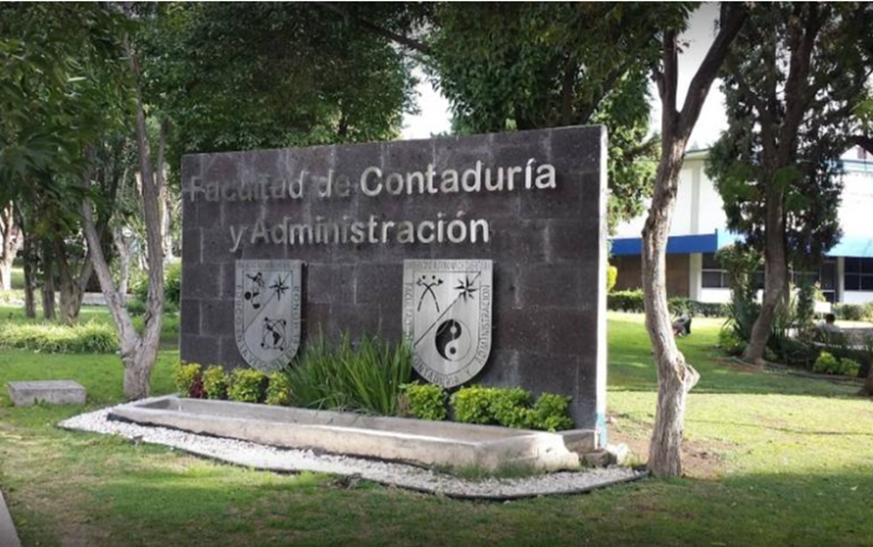
Adicionales para tu formación
Intercambio académico
Lenguas extranjeras
Posgrados

Slide 25
Intercambio Nacional e Internacional
Para enriquecer todo lo anterior tenemos intercambios nacionales e internacionales con más de 20 países alrededor del mundo.

Slide 26
Lengua y Cultura
Por todo lo anterior es indispensable en el mundo globalizado actual hablar varios idiomas, por lo que tenemos ofertados varios grupos de segunda lengua como:
Ingles
Francés
Portugués
Alemán
Italiano
Chino

Slide 27
Investigación y Posgrado
Maestría en administración con área terminal en Finanzas.
Doctorado en Administración

Slide 28
“EN LA VIDA TRIUNFA EL QUE PERSEVERA, EL QUE SE ESMERA, EL QUE PERSISTE, EL QUE SABE QUE NO ES FACIL, PERO SIGUE INSISTIENDO, Y SI SE CANSA, DESCANSA, PERO CONTINUA.”
ANONIMO
BIENVENIDO
TE DESEAMOS MUCHO EXITO

Slide 29
¡BIENVENIDO
TE DESAMO MUCHO ÉXITO!

